Slide 1
第2章 电路分析方法和定理
2.1 简单的电阻电路
2.2 支路电流分析法
2.3 节点电位分析法
2.4 叠加定理
2.5 等效电源定理

Slide 2
2.1 简单的电阻电路
2.1.1 电阻的串联
电阻串联时流过各个元件的是同一个电流。
由KVL得
I
U =U₁+U₂
+
+
U₁
总的电压等于各个元件电压之和。
R₁
–
U
+
U₂
由
RI =R₁I+R₂I
得
R =R₁+R₂
R₂
–
–
R 称为R₁与R₂串联时的等效电阻。

Slide 3
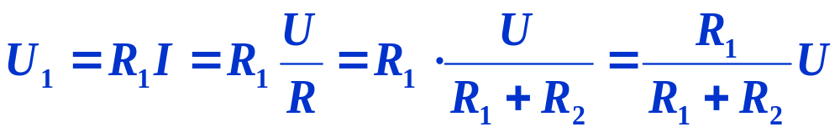
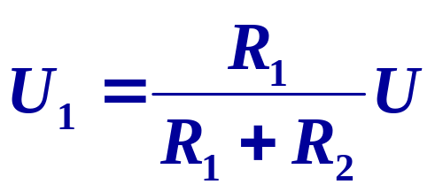
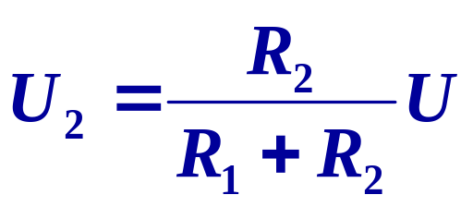
I
I
+
+
U₁
R₁
+
–
U
+
U
R
U₂
R₂
–
–
–
两个电阻串联时的分压公式：

Slide 4
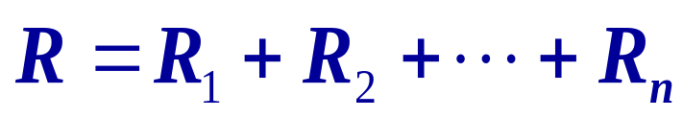
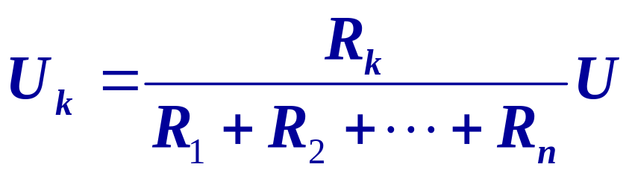
扩展为多个电阻串联的情况：
I
+
+
等效电阻：
U₁
R₁
–
+
U₂
R₂
–
U
分压公式：
+
U_{n}
R_{n}
–
–

Slide 5
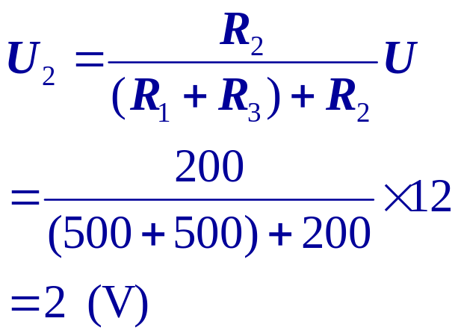
【例2-1】右图中 R₁=500Ω，R₂ =200Ω， R₃ =500Ω。输入电压为U₁=12V , 试计算输出电压U₂的变化范围。
+
U₁
－
R₁
解：电位器滑动到下端时，输出电压等于电阻 R₂ 两端的电压，见右下图。
R₃
+
U₂
－
R₂
由电阻串联时的分压公式得到
I
+
R₁+ R₃
U₁
+
R₂
U₂
–
–

Slide 6
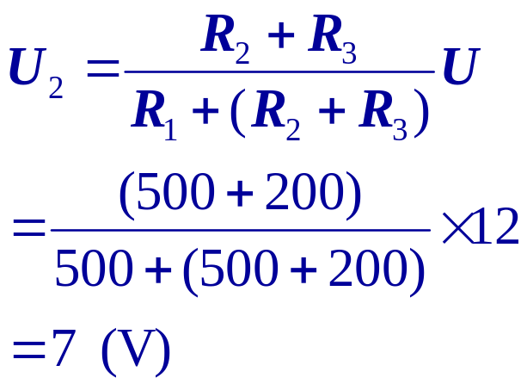
+
U₁
－
电位器滑动到上端时，输出电压等于电阻 R₂和电阻R₃ 两端电压之和，见左下图。
R₁
R₂
+
U₂
－
由电阻串联时的分压公式得到
R₃
I
+
R₁
U₁
+
可见输出电压 U₂ 在2V～7V之间变化。
U₂
–
R₂ + R₃
–

Slide 7
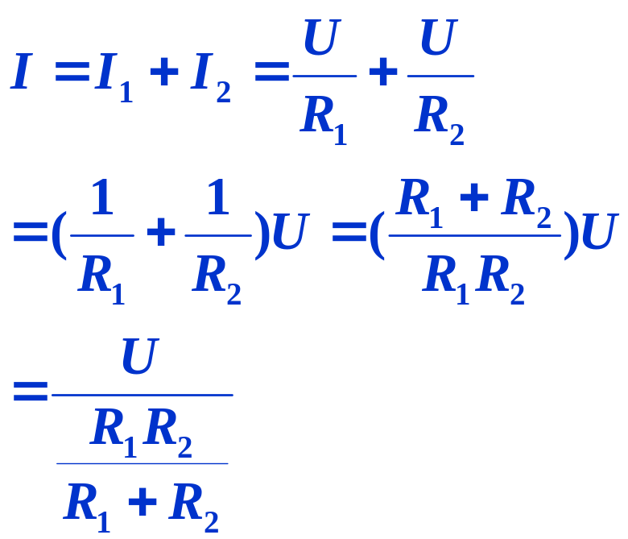
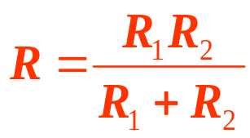
1.7.2 电阻的并联
I
电阻并联时各个元件的电压是同一个电压，总的电流等于各个元件电流之和。
+
I₁
I₂
I =I₁+I₂
U
R₁
R₂
–
等效电阻
I
+
U
R
–

Slide 8
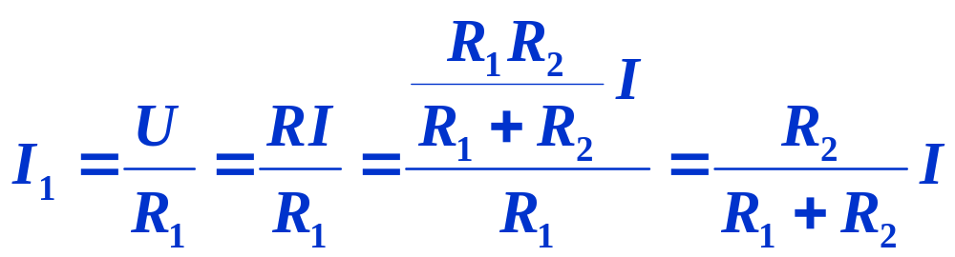
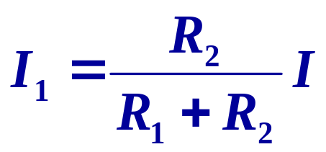
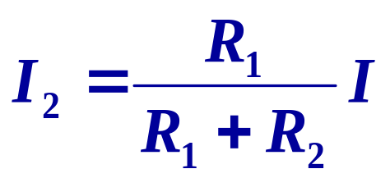
支路R₁上的电流：
I
+
I₁
I₂
U
R₁
R₂
两电阻并联时的分流公式：
–

Slide 9
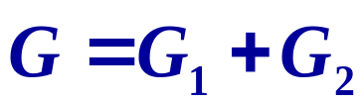
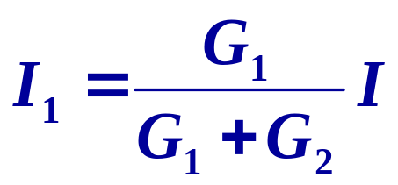

I
电阻并联时用电导计算比较方便。
用电导表示两个电阻并联时的等效电导
+
I₁
I₂
U
G₁
G₂
用电导表示两个电阻并联时的分流公式
–
I
+
U
G
–

Slide 10


两个电阻串联时的分压公式，两个电阻并联时用电阻表示的分流公式以及用电导表示的分流公式，这三者很相似，注意它们之间的异同。
分压公式
分流公式
分流公式

Slide 11
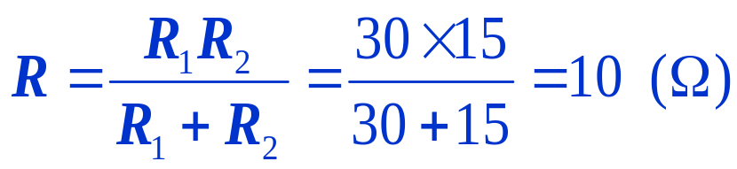
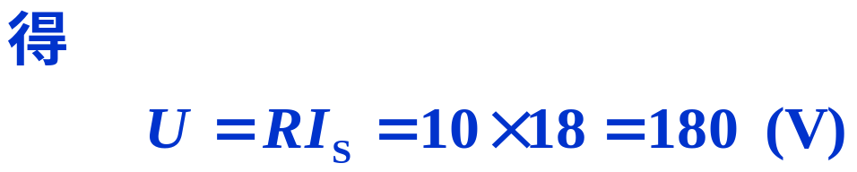
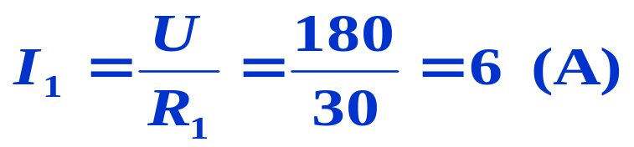
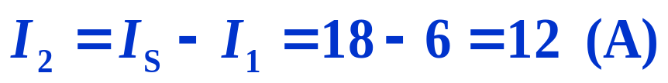
【例2-2】下图中电阻 R₁=30Ω ，电阻 R₂ =15Ω， I_{S} =18A 。 试计算 I₁ 、I₂和电压U。
解法一：并联等效电阻为
I
+
I₁
I₂
U
R₁
R₂
I_{S}
–

Slide 12
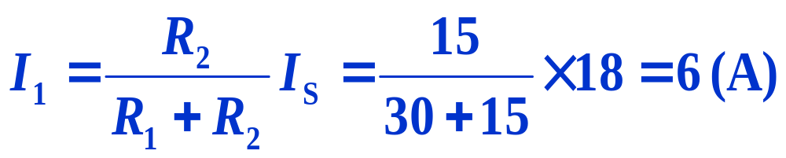
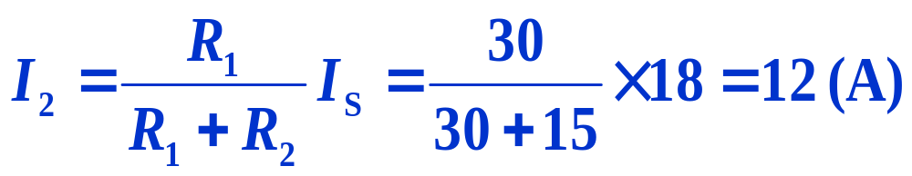
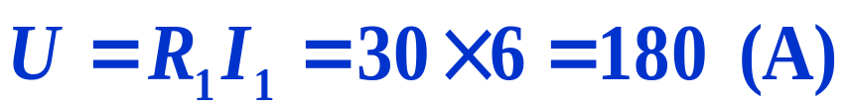
解法二：利用并联电阻的分流公式
I
+
I₁
I₂
U
R₁
R₂
I_{S}
–
且

Slide 13
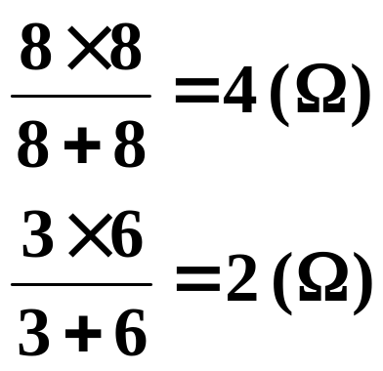
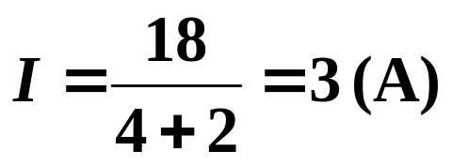
2.1.3 简单电阻电路的计算
[例2-3] 计算图中各支路电流。
I
I₁
I₂
8Ω
8Ω
解：将原图等效变换为下图，两个等效电阻分别为
18V
I₅
I₄
3Ω
6Ω
I₃
I
4Ω
由下图可以求得电流
18V
2Ω

Slide 14
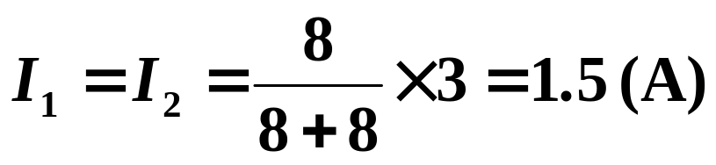
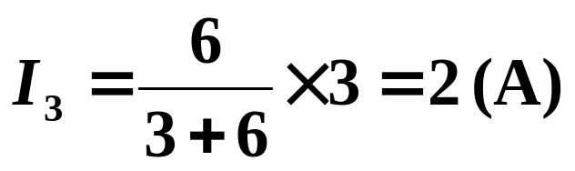
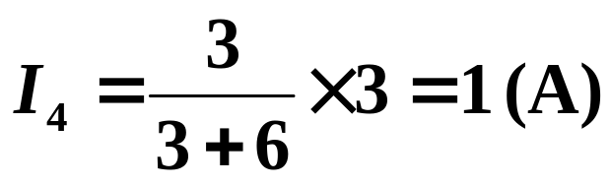

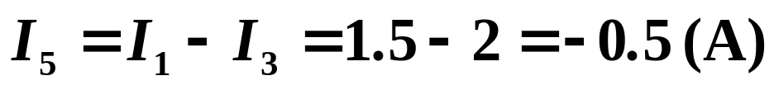
回到原图，电流 I=3A，利用并联电阻的分流公式计算其他电流
I
I₁
I₂
8Ω
8Ω
18V
I₅
I₄
3Ω
6Ω
I₃
在中间节点处应用KCL计算电流 I₅

Slide 15
【例2-4】计算右图(a)所示电路中a,b两点的电位V_{a}和V_{b}的值。
30Ω
a
4Ω
b
+
204V
6Ω
8Ω
－
c
解：方法一
(a)
通过电阻等效变换方法将图(a)依次化简为图(b)和(c)。
30Ω
a
30Ω
a
+
+
204V
6Ω
12Ω
204V
4Ω
－
－
c
c
(b)
(c)

Slide 16
30Ω
a
4Ω
b
方法二：
通过电源等效变换的方法将原电路依次化简为图(d)、 (e)、(f)的形式
+
204V
6Ω
8Ω
－
c
(a)
a
4Ω
4Ω
5Ω
a
4Ω
b
b
a
b
6.8A
6.8A
+
30Ω
6Ω
8Ω
5Ω
8Ω
34V
8Ω
－
c
c
c
(d)
(e)
(f)

Slide 17
2.2 支路电流分析法
支路电流法：以支路电流为未知量、应用基尔霍夫
定律（KCL、KVL）列方程求解。
对右图电路
I₁
U₁
R₁
节点数：n =4
支路数： m=6
R₂
1
b
I₃
a
c
I₂
R₃
若用支路电流法求解，有6个支路，就有6个支路电流作为变量，应列出6个独立方程。
U₄
U₅
I₆
2
3
R₄
R₅
R₆
I₄
I₅
d

Slide 18
对图中4个节点分别列出KCL方程
I₁
U₁
R₁
节点a I₁+I₂－I₄=0
节点b －I₂+I₃－I₅=0
节点c －I₁－I₃+I₆=0
节点d I₄+I₅－I₆=0
R₂
1
b
I₃
a
c
I₂
R₃
U₄
U₅
I₆
2
3
R₄
4个节点列出的KCL方程两边分别相加得到 0=0，说明方程不都是独立的。
R₅
R₆
I₄
I₅
d
由图中可以看出节点 d 流出的电流都流入了其他节点，节点 d 流入的电流都是由其他节点流出，可见节点d 的电流可以由其他的节点计算出来。

Slide 19
I₁
U₁
R₁
在 n 个节点中选择一个作为参考节点，其余n－1 个节点作为独立节点列出 KCL 方程。
R₂
1
b
I₃
a
c
I₂
R₃
U₄
U₅
I₆
2
3
需要 m个独立方程，列出 n－1 个 KCL 方程以后还需要补充 m－(n－1)个KVL方程。
R₄
R₅
R₆
I₄
I₅
d
为了保证每个KVL方程的独立性，要在每个KVL方程中都有新的支路出现。（注意：这是充分条件，不是必要条件）

Slide 20
I₁
U₁
R₁
前例中可以按图中虚线所示选取回路
R₂
1
b
I₃
a
c
I₂
R₃
U₄
U₅
I₆
回路 1
U₁+R₁I₁－R₃I₃－R₂I₂=0
回路 2
R₂I₂+U₅－R₅I₅+R₄I₄ －U₄=0
回路 3
R₃I₃+ R₆I₆+ R₅I₅ －U₅ =0
2
3
R₄
R₅
R₆
I₄
I₅
d

Slide 21
支路电流法的解题步骤:
确定支路数 m，选定支路电流的参考方向，以支
路电流作为变量。
2. 确定所有独立节点，利用KCL列出 ( n－1 )个独立的节点电流方程。
3. 选择所有独立回路并指定每个独立回路的绕行方向，应用KVL列出m－( n－1)个独立的回路电压方程。
4. 联立求解 m个方程式，解出各支路电流。
5. 由支路电流求得其他响应。

Slide 22
【例2-5】图示电路中 U_{S1}=36V, U_{S2}=108V, I_{S3}=18A，
R₁=R₂=2Ω，R₄=8Ω。求各支路电流及电流源 发出的电功率。
解：电路中4个支路，电流源支路的电流是已知的，将其 余3个支路电流作为变量。需要列出3个方程。
选择节点b作为参考节点，节点a作为独立节点，列出KCL方程
a
I₄
U_{S1}
U_{S2}
I₁
I₂
R₄
1
I_{S3}
R₁
R₂
－I₁－I₂－I_{S3}+I₄=0
2
b

Slide 23
按图中虚线选取独立回路列出KVL方程
回路1
R₁I₁－U_{S1}+U_{S2}－R₂I₂=0
回路2
R₂I₂－U_{S2}+R₄I₄=0
a
I₄
U_{S1}
U_{S2}
代入参数并整理，得
I₁
I₂
R₄
1
I_{S3}
－I₁－I₂+I₄=18
2I₁－2I₂=－72
2I₂+8I₄=108
R₁
R₂
2
b
解得
I₁=－22 (A) I₂=14 (A) I₄=10(A)

Slide 24
电流源端电压与电阻 R₄ 的端电压相等，即
U_{ab}= R₄I₄=8×10=80 (V)
故电流源发出的电功率为
P₃=U_{ab}I_{S3}=80×18=1440 (W)
a
支路电流法列出的方程数量比较多，解起来比较麻烦。但是，这个方法简单易学，容易记忆，不容易忘记，所以它是一个比较重要的方法。
I₄
U_{S1}
U_{S2}
I₁
I₂
R₄
1
I_{S3}
R₁
R₂
2
b

Slide 25
2.3 节点电位分析法
选择电路中某一节点为电位参考点，其它各节点的电位称为节点电位。又称为节点电压。
如果求出了节点电位，就可以由节点电位求出各支路的电压以及其它的响应，所以可以用节点电位为变量列方程求解电路。
节点电位分析法也称为节点电压分析法，简称节点法，是以节点电位为未知量，将各支路电流用节点电位表示，然后利用KCL列出独立的电流方程进行求解的方法。

Slide 26
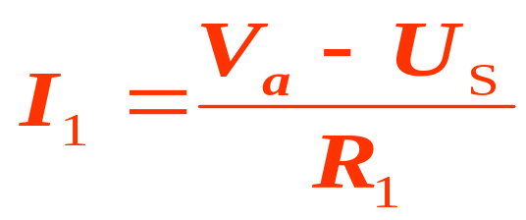
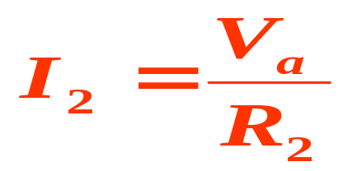
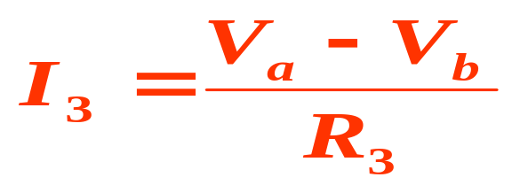
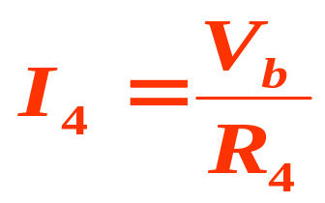
图中电路有3个节点，选择节点c为参考节点，上面2个为独立节点，分别记为 a 和 b 。
用节点电位表示出各支路电流：
a
R₃
b
I₃
U_{S}
I₂
R₄
I₁
R₂
I_{S}
R₁
I₄
c

Slide 27
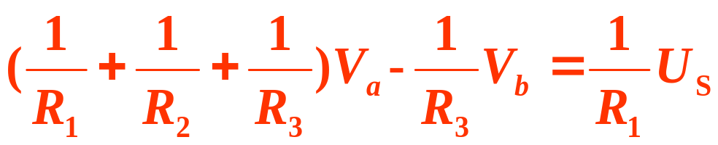
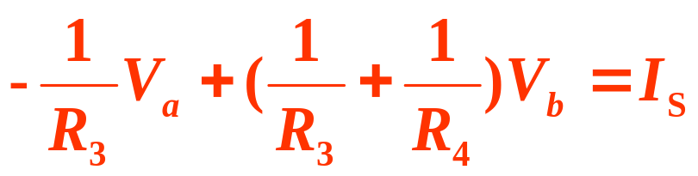
对独立节点a和b列出KCL方程
R₃
a
b
I₃
I₁+I₂+I₃=0
－I₃+I₄－I_{S}=0
U_{S}
I₂
R₄
I₁
R₂
I_{S}
将前面３式代入这２式中并整理，得到
R₁
I₄
c
由这２个方程解出节点电位 V_{a} 和V_{b}。

Slide 28
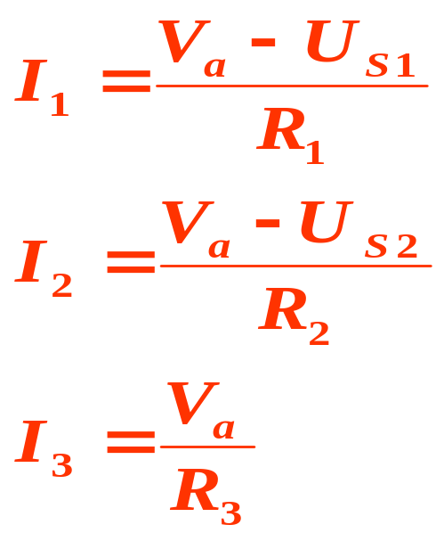
【例2-6】 图中 U_{S1}=78V ， U_{S2} =130V， R₁=2Ω， R₂=10 Ω ，R₃=20 Ω 。求节点电位V_{a}。
解：这个例子中只有一个独
立节点，只需列一个方程。
I₁
a
I₃
I₂
U_{S1}
R₂
R₃
R₁
U_{S2}
b
将其代入 I₁+I₂+I₃=0 中

Slide 29
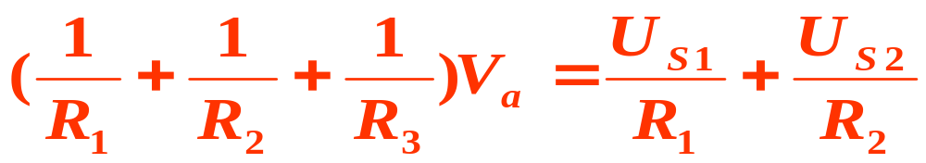
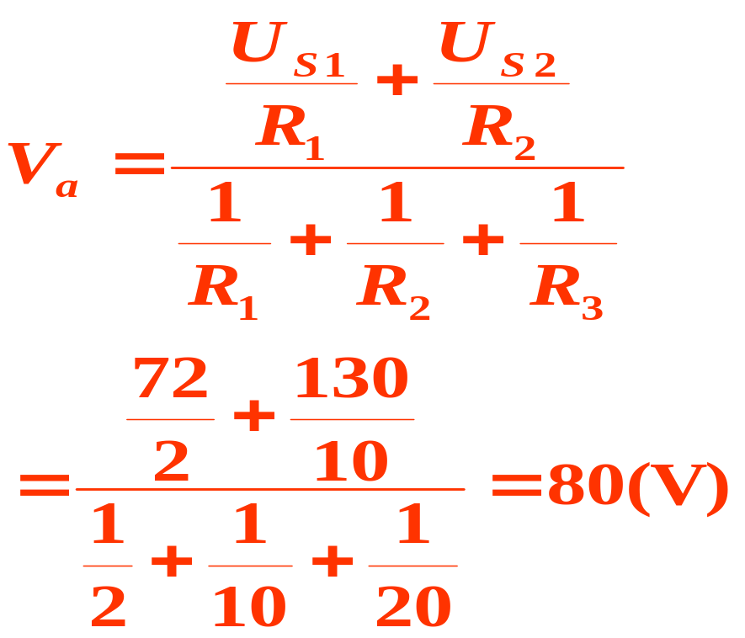
得到
解得
I₁
a
I₃
I₂
U_{S1}
R₂
R₃
R₁
U_{S2}
b

Slide 30
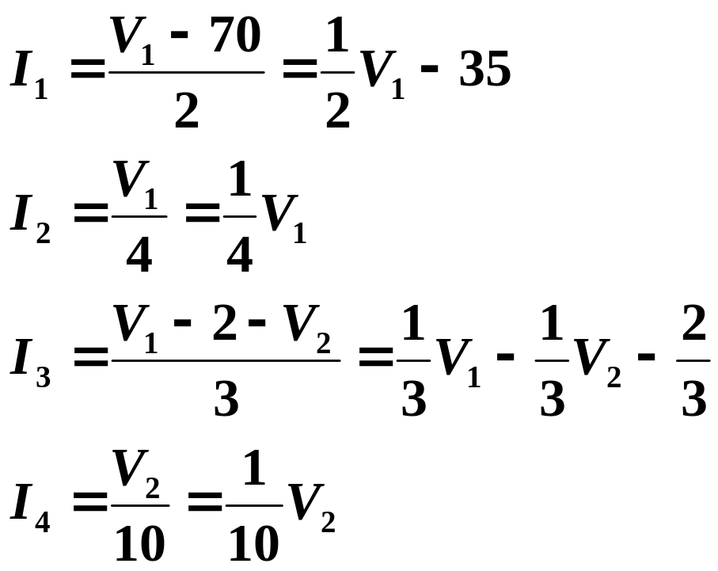
【例2-7 】试计算图中电路的节点电位V₁ 和V₂ 。
I₁
2V
3Ω
①
②
解：将各支路电流表示为
I₃
I₂
I₄
70V
4Ω
2Ω
1.6A
10Ω

Slide 31
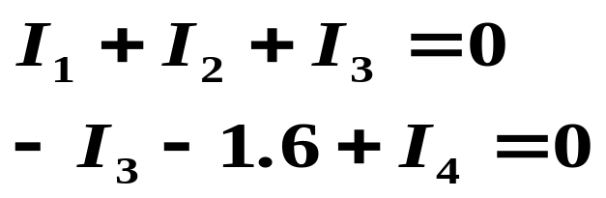
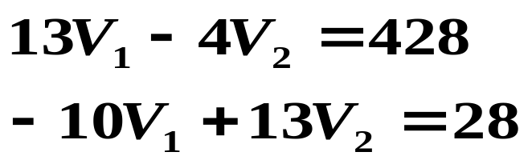
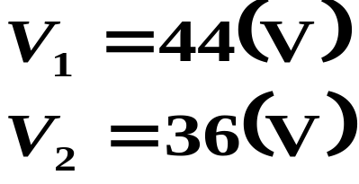
将各支路电流代入下列节点方程
I₁
2V
3Ω
经整理后得
①
②
I₃
I₂
I₄
70V
4Ω
解得
2Ω
1.6A
10Ω

Slide 32
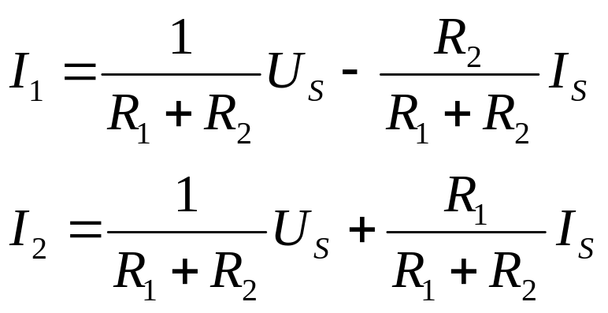
2.4 叠加原理
分析左图所示电路图，已知U_{S}、I_{S}、R₁、R₂，求出I₁、I₂。
a
+
–
I₂
U_{S}
解：对节点a列KCL方程：
I₁+ I_{S} – I₂ = 0
对回路列KVL方程：
I₁R₁－Ｕ_{S} + I₂R₂ = 0
I_{S}
R₁
I₁
R₂
(a)
原电路
方程联立，可求得

Slide 33
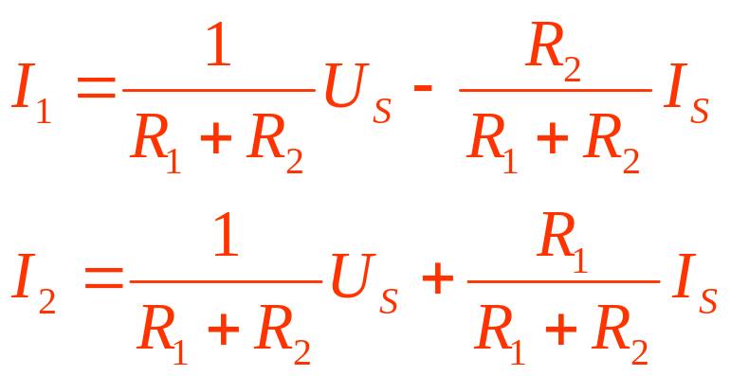
+
–
I₂
+
–
U_{S}
U_{S}
I₂'
I₂''
I_{S}
=
+
I_{S}
R₁
I₁
R₂
R₁
I₁'
R₂
R₁
R₂
I₁''
(a)
(b)
(c)
原电路
U_{S}单独作用
I_{S}单独作用

Slide 34
叠加原理：
在线性电路中有多个电源共同作用时，电路中任何一条支路的电流（或电压） , 都等于电路中各个电源单独作用时，在此支路中所产生的电流（或电压）的代数和。

Slide 35
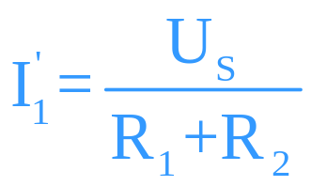
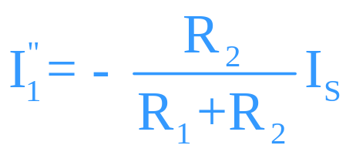
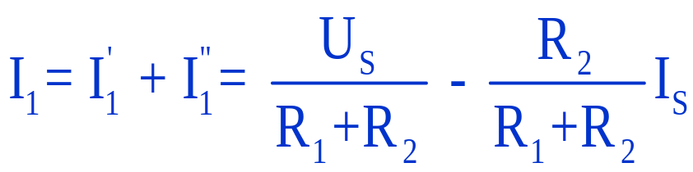
+
–
I₂
+
–
U_{S}
U_{S}
I₂'
I₂''
I_{S}
=
+
I_{S}
R₁
I₁
R₂
R₁
I₁'
R₂
R₁
R₂
I₁''
(a)
(b)
(c)
原电路
U_{S}单独作用
I_{S}单独作用
由图 (b)，当U_{S} 单独作用时
由图 (c)，当 I_{S} 单独作用时
根据叠加原理

Slide 36
注意事项：
① 叠加原理只适用于线性电路。
② 线性电路的电流或电压均可用叠加原理计算，
但功率P不能用叠加原理计算。
不作用电源的处理
电压源不作用，即 U_{S} = 0，相当于短路线；
电流源不作用，即 I_{s}=0，相当于断路 。

Slide 37
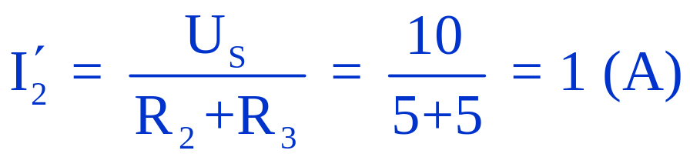
【例】：电路如图(a)，已知 U_{S} =10V、I_{S}=1A ，R₁=10Ω ，R₂= R₃= 5Ω ，试用叠加原理求电流 I₂。
R₂
R₂
+
–
I₂
+
–
I₂'
U_{S}
U_{S}
R₁
R₁
I_{S}
R₃
R₃
(a)
(b) U_{S}单独作用
将 I_{S} 断掉
解：由图( b)

Slide 38
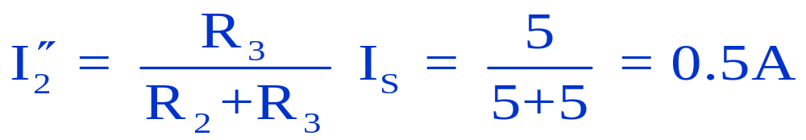
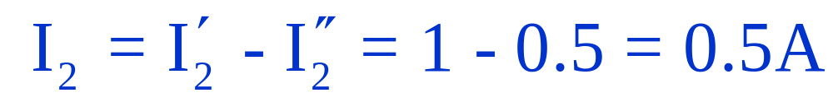
R₂
R₂
R₂
I₂
+
–
I₂'
I₂″
+
–
U_{S}
R₁
R₁
R₃
I_{S}
U_{S}
R₁
I_{S}
R₃
R₃
(a)
(b) U_{S}单独作用
将 I_{S} 断开
(c) I_{S}单独作用
将 U_{S} 换成短路线
由图(c)
注意I₂ ' 与原电路中I₂ 方向相同，I₂ ″ 与原电路中I₂ 方向相反，得

Slide 39
[例] 图(a)中电路， R₁=R₄=3Ω， R₂=6 Ω ， R₃=2 Ω ，U_{S}=30V ， I_{S}=2A。试用叠加原理计算电流源的端电压U。
R₁
R₂
R₁
R₂
U_{S}
R₃
R₃
R₄
R₄
+ U -
+ U / -
I_{S}
I_{S}
图(a)
图(b)
解：图(a)中电路有2个电源，首先计算电流源单独作用时的响应U ' ，电路如图(b)所示

Slide 40
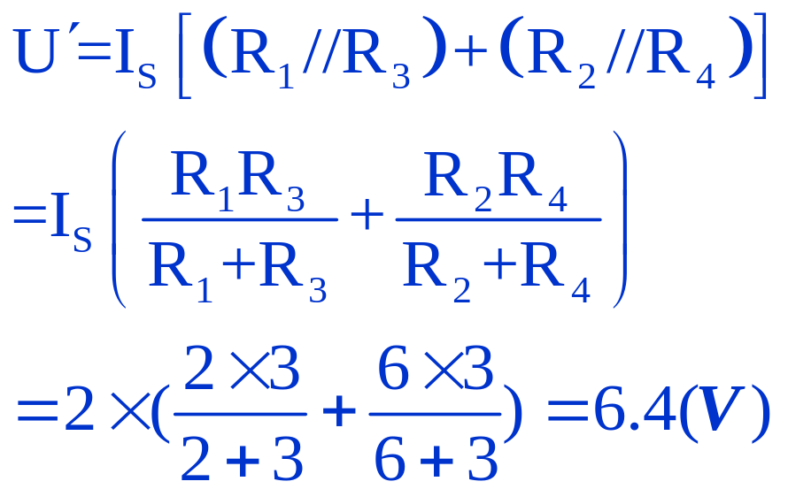
R₁
R₂
R₁
R₂
U_{S}
R₃
R₄
R₃
R₄
+ U -
+ U ' -
I_{S}
I_{S}
图(a)
图(b)

Slide 41
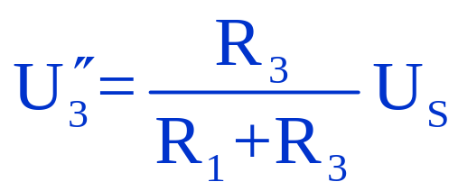



R₁
R₂
R₁
R₂
R₁
R₂
U_{S}
U_{S}
R₃
R₄
R₃
R₄
R₃
R₄
+U₃''-
+U₄''-
+ U -
+ U ' -
+ U '' -
I_{S}
I_{S}
图(a)
图(b)
图(c)
再计算电压源单独作用时的响应U ''，电路见图(c)所示
返回

Slide 42
2.5 等效电源定理
二端网络：具有两个出线端的部分电路。
线性无源二端网络：线性二端网络中没有电源。
线性有源二端网络：线性二端网络中含有电源。
+
–
+
–
R₄
U_{S}
U_{S}
R₁
R₂
I_{S}
R₃
I_{S}
R₁
R₂
R₃
（b）
（a）
图(a)中虚线左侧为线性无源二端网络，右侧为线性有源二端网络。
图(b)中虚线左侧为线性有源二端网络，右侧为线性无源二端网络。

Slide 43
等效电源定理：
任何一个线性有源二端网络，对于其外部电路来说，总可以用一个等效电源模型来代替。
电压源模型
戴维南定理
电源模型
电流源模型
诺顿定理

Slide 44
2.5.1 戴维南定理
戴维南定理：任何一个线性有源二端网络都可以用一个电压源和电阻的 串联来等效代替。
等效电压源的电压等于有源线性网络的开路电压U_{0C}，等效电阻等于该网络中内部电源均为零时的无源二端网络的等效电阻R₀ 。
a
I
a
I
有源
二端
网络
+
U
–
+
U
–
R₀
R_{L}
R_{L}
+
U_{0C}
_
b
等效电压源
b

Slide 45

首先通过一个例子来说明戴维南定理。
【例2-9】 求图(a)所示电路的戴维南等效电路。
解：（1）计算开路电压。可以用叠加原理。 50V电压 源
在端口处的电压与1A电流源在端口处的电压之和
2Ω
+
U_{OC}
－
+
U'_{OC}
－
+
U''_{OC}
－
20Ω
30Ω
20Ω
30Ω
20Ω
1A
30Ω
50V
1A
50V
(a)
(b)
(c)

Slide 46

（2）计算等效电阻。将有源二端网络内部的电源置为零，
如图 (b) 所示。
（3） 图 (c) 所示42V 电压源与14Ω电阻的串联即为图(a)
中有源二端网络的戴维南等效电路。
2Ω
2Ω
+
U_{OC}
－
U_{0C}
20Ω
30Ω
20Ω
30Ω
R_{o}
50V
1A
(a)
(c)
R_{o}
(b)

Slide 47
【例2-10】 求图(a)所示电路中的电流I。
a
+
U_{oc}
－
I
20Ω
80Ω
20Ω
80Ω
+ -
+ -
14 Ω
12V
12V
40Ω
40Ω
40Ω
40Ω
b
图(a)
图(b)
a
I
20Ω
80Ω
36Ω
R_{o}
R_{o}
14 Ω
40Ω
-
+
40Ω
3.6V
U_{oc}
b
图(c)
图(d)

Slide 48
2.5.2 诺顿定理
诺顿定理：任何一个有源二端线性网络都可以用一个电流源和电阻的并联来等效代替。
等效电流源的电流等于有源二端网络的短路电流I_{SC}，等效电阻等于该网络中所有电源均为零时的等效电阻R₀ 。
a
I
a
I
+
U
–
有源
二端
网络
+
U
–
R_{L}
R₀
R_{L}
I_{SC}
b
等效电流源
b

Slide 49

用前面戴维南定理中的例子来说明诺顿定理
【例】 求图(a)所示电路的诺顿等效电路
解：（1）计算短路电流，可以用节点法，见图(b) 。
以下节点为参考节点，上节点电位设为V，得
2Ω
V
2Ω
20Ω
30Ω
20Ω
30Ω
I_{SC}
50V
1A
50V
1A
(a)
(b)

Slide 50



解得
2Ω
20Ω
30Ω
再由节点电位求得短路电流
50V
1A
(a)
（2）由图(c)计算等效电阻 。
2Ω
20Ω
30Ω
14Ω
（3）得到图(d)所示的诺顿等效电路 。
3A
(c)
(d)

Slide 51

对照有源二端网络(a) 的戴维南等效电路(b) 和诺顿等效电路(c) ，考虑电压源与电流源的等效变换，有
2Ω
戴维南定理
20Ω
诺顿定理
30Ω
50V
1A
(a)有源二端网络
42V
14Ω
14Ω
电源等效变换
3A
(b)戴维南等效电路
(c)诺顿等效电路

Slide 52

【例2-11】计算图(a)中所示电路的电流I。
a
I
a
I
a
I
2Ω
1Ω
40V
U_{OC}
R
40V
2Ω
1Ω
1Ω
R
8/3Ω
I_{SC}
8/3Ω
4Ω
b
b
b
图(a)
图(b)
图(c)
解：本题可以应用戴维南定理求解，见图(b)；
也可以用诺顿定理求解见图(c)。
下面用诺顿定理求解。 将图(a)中a、b右侧等效为电阻

Slide 53


a
I
a
40V
40V
40V
40V
I_{SC}
2Ω
4Ω
2Ω
4Ω
8/3Ω
b
b
图(d)
图(e)
计算图(d)中ab左侧的诺顿等效电路。
利用图(e)计算短路电流和等效内阻

Slide 54

a
I
a
I
40V
40V
R
2Ω
4Ω
I_{SC}
4/3Ω
8/3Ω
8/3Ω
b
b
图(d)
图(f)
在图(f)所示的电路中用分流公式计算待求电流

Slide 55
本章作业
P37
2-1，2-2，2-3，2-6

Slide 56
The End

